Slide 1
软件需求

Slide 2
需求的重要性
美国专门从事跟踪IT项目成功或失败的权威机构Standish Group在它每年的CHAOS Report报告中给出了IT项目相关调查数据结果
1995年Standish Group调查了350多家公司的8000个软件项目，发现：
  31%的软件项目在完成之前就取消了
  对于大公司，9%的项目按时在预算内交付
  对于小公司，16%的项目按时在预算内交付

Slide 3
Standish 给出的项目失败主要原因，依次为：
  不完整的需求（13.1%）
  缺少用户参与(12.4%)
  缺乏资源(10.6%)
  不切实际的期望(9.9%)
  缺乏行政支持(9.3%)
  改变需求和规格说明(8.7%)
  缺乏计划(8.1%)
  不再需要该系统(7.5%)

Slide 4
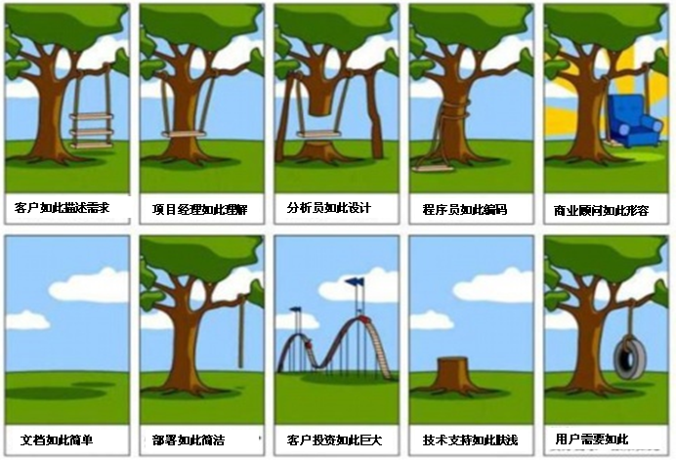
秋千图
客户：我家有三个小孩，我须要一个能三个人用的秋千。它是由一绳子吊在我园子里的树上。
项目经理：秋千这东西太简单了，秋千就是一块板子，两边用绳子吊起来，挂在两个树枝上。
程序员：两条绳，一块板，一棵大树，接在树的中段；太简单了，工序完成。
分析员：这个无知的项目经理，两个树枝上挂上秋千哪还能荡漾起来吗？除非是把树从中截断再支起来，这样就满足要求了。
商业顾问：我们产品在如同坐沙发一样舒适与安全。
文档管理员：这么小的工程没有文档很正常，只要需求说明书与合同就可以了。
里的树上。
实施人员：我们的产品用户自己都可以完成安装，只要把绳子系在树上就可以了。
客户：花了这么多钱，真的能和过上车相媲美了???
维户人员：我们的队伍在成长中。
客户：我的需求其实就这么简单。

Slide 5
需求分析为什么困难？
客户说不清楚需求
  有些客户对需求只有朦胧的感觉，当然说不清楚具体的需求。
  有些客户心里非常清楚想要什么，但却说不明白。
需求自身经常变动
  据历史记载，没有一个软件的需求改动少于三次。唯一只改动需求两次的客户是个死人。这个可怜的家伙还是在运送第三次需求的路上被车子撞死的。
分析人员或客户理解有误
  有个外星人间谍潜伏到地球刺探情报，它给上司写了一份报告：“主宰地球的是车。它们喝汽油，靠四个轮子滚动前进。嗓门极大，在夜里双眼能射出强光。……有趣的是，车里住着一种叫作‘人’的寄生虫，这些寄生虫完全控制了车。”

Slide 6
需求难在何处：石头问题
我要一块石头…
差不多，但我要小一点的…
很好，不过我要蓝色的…
啊，没有那么小…
咳，还是原来那个好了…
难捕获，易变！
小一点的蓝色大理石
-<number>-

Slide 7
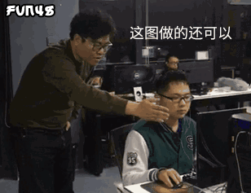
改需求.gif

Slide 8
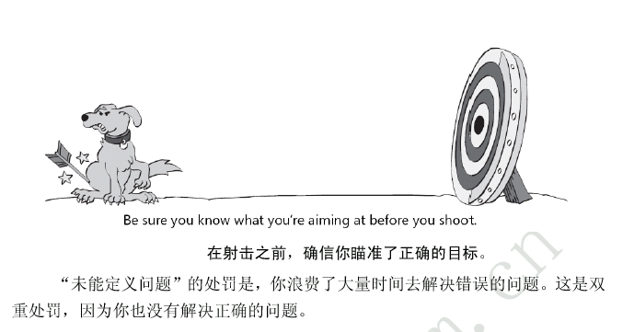

Slide 9
理解需求
1、什么是软件需求？
2、软件需求分类
3、需求工程
4、需求获取技术
5、竞争性需求分析
6、需求规格说明书
7、案例分析

Slide 10
1、什么是软件需求？

Slide 11
软件需求的定义
IEEE软件工程中需求的定义(1977)
  用户解决问题或达到目标所需的条件和能力
  系统或系统部件为满足合同、标准、规范或其它正式规定文档所需具有的条件和能力
  以上条件和能力的文档说明
Sommerville & Sawyer 1997
  需求是指系统必须实现什么的规格说明。它描述了系统的行为、特性或属性，是在开发过程中对系统的约束

Slide 12
软件需求
软件需求的三个层次:
业务需求
用户需求
功能需求

Slide 13
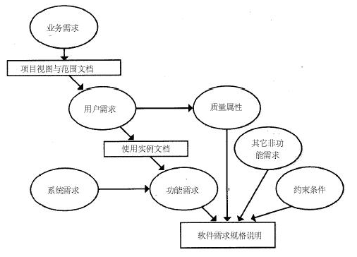
软件需求的三个层次

Slide 14
业务需求
业务需求(business requirement)反映了组织机构或客户对系统、产品高层次的目标要求
业务需求从总体上描述了为什么要开发系统（why），组织希望达到什么目标。
一般使用前景和范围（vision and scope）文档来记录业务需求，称作项目轮廓图或市场需求文档。
这些最高级别的需求数量很少（2－5条）
例如：
  希望实施CRM（ 客户关系管理系统）后公司的客户满意度达到80％以上

Slide 15
用户需求
用户需求(user requirement)描述了用户使用产品必须要完成的任务。
用例、场景描述和事件―响应表都是表达用户需求的有效途径。
在问题定义的基础上进行用户访谈、调查，对用户使用的场景进行整理，从而建立用户角度的需求。
描述了用户能使用系统来做些什么（what）。

Slide 16
功能需求
系统分析员描述 开发人员在产品中实现的软件功能，用户利用这些功能来完成任务，满足业务需求。
功能需求是需求的主体，它描述的是开发人员如何设计具体的解决方案来实现这些用户需求（how），其数量往往比用户需求高一个数量级。
这些需求记录在软件需求规格说明SRS（Software Requirments Specification）中。

Slide 17
需求举例:
字处理程序（拼写检查程序）的需求：
业务需求：
用户能有效地纠正文档中的拼写错误
对应的用户需求:
找出文档中的拼写错误并通过一个提供的替换项列表来供选择替换拼错的词。
对应的功能需求:
  找到并高亮度提示错词的操作；
  显示提供替换词的对话框;
  实现整个文档范围的替换。

Slide 18
2、软件需求的分类

Slide 19
软件需求的分类
功能需求：描述系统预期提供的功能或服务
  系统应提供的服务
  系统如何对输入做出反应
  系统在特定条件下的行为
  系统不应该做什么

Slide 20
软件需求的分类
非功能需求：不直接与系统具体功能相关的需求。
  产品需求：产品行为的需求，包括性能需求、可靠性需求和可用性需求等。
  机构需求：客户和开发者所在机构中的政策和规定要求，如过程标准、实现要求、交付需求。
  外部需求：所有的系统外部因素要求，如互操作需求

Slide 21
3、需求工程

Slide 22
需求工程
应用已证实有效的技术、方法进行需求分析，确定客户需求，帮助分析人员理解问题并定义目标系统的所有外部特征的一门学科。
它通过合适的工具和记号系统地描述待开发系统及其行为特征和相关约束，形成需求文档，并对用户不断变化的需求演进给予支持。

Slide 23
需求工程的基本活动
起始—询问一系列问题，以确立：
  对问题的基本理解
  谁需要解决方案
  所期望解决方案的性质
导出—从所有利益相关者（ stakeholders）处获取需求
精化—创建一个分析模型，定义问题的信息域、功能域和行为域
协商—通过协商过程来调解客户提出的过高的目标要求和相互冲突的需求

Slide 24
需求工程的基本活动
规格说明—需求分析师的工作产品，为以下一种或几种:写好的文档、图形化的模型、形式化的数学模型、一组用户场景（用例）、原型
  两种需求文档
    需求定义：客户要求的完整列表
      通常由客户和需求分析师一起编写，是开发人员对系统功能的一个合同，主要给客户阅读
    需求规格说明：要构建系统的规格化说明
      由需求分析师编写，并由其他软件开发人员使用

Slide 25
需求工程的基本活动
确认—通过评审机制，寻找：
  内容或解释上的差错
  可能需要进一步澄清的地方
  丢失的信息
  不一致 (开发大型系统时的主要问题)
  冲突或不现实的需求
需求管理
  在项目执行过程中标识、控制和跟踪需求以及变更需求

Slide 26
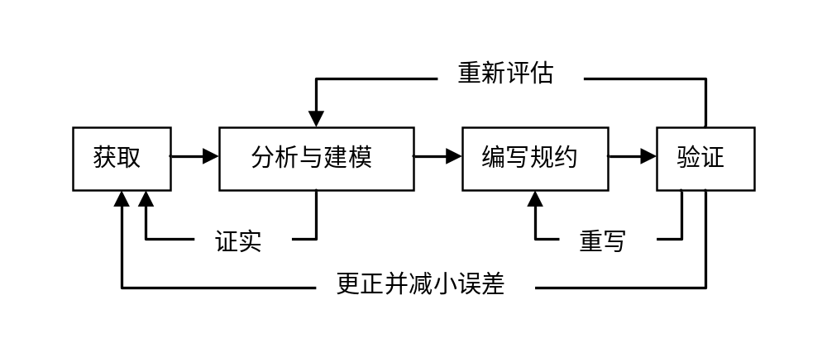
在实际的开发过程中，获取、建模、编写规约和验证这些需求开发活动不会是线性地、顺序地完成。实际上，这些活动是交叉的、递增的和反复的。

Slide 27
4、需求获取技术

Slide 28
需求获取技术
    面谈
    调查
    观察实际业务过程
    原型法
    头脑风暴
    场景技术

Slide 29
面谈
面对面交流是理解业务功能和规则的最有效方法
该方法比较耗时和资源
项目组成员与单个用户或用户组举行会议
面谈步骤：
  阅读背景资料
  确定面谈目标
  决定面谈对象
  和面谈对象沟通。
  整理面谈报告.
非正式面谈和正式面谈

Slide 30
调查技术
向客户组织的相关人员发放调查表
关键：确定调查内容
  非正式会谈
  制定调查表
  组织调查
使用场合：
  系统相关者较多
  地理上分布广

Slide 31
观察实际业务过程
观察并记录业务流程
  同用户进行交谈。
  观察：有效收集信息的另一种方法
  方式：直接在用户工作的地方观察他们的日常活动并记录下观察到的业务操作过程
观察方法
  对办公室进行快速浏览
  安排一定的时间观察用户的工作过程
  同用户一道亲身实践体会工作过程
使用工作流图来进行记录
  工作流 – 处理商业事务或客户请求的一系列步骤
  工作流图：流程图、数据流图、活动图

Slide 32
原型法
软件原型是一种软件系统的局部实现技术，可以帮助软件开发人员、用户和客户更好地理解软件需求。
使用原型的主要目的：
  明确并完善需求
  探索设计选择方案
  发展为最终的产品原型

Slide 33
头脑风暴
一群人围绕一个特定的兴趣领域使用没有拘束的规则开展团队讨论。 提供一个能激发灵感、开阔思路的环境。
特点
  自由畅谈
  延迟评判
  禁止批评
  追求数量

Slide 34
基于场景的需求捕获方法
也称为情景实例的分析方法
基于对应用环境的某一特定情景的描述来阐述用户的需求
从场景的结构化描述中抽取活动图、场景、角色、数据关系图等，从而形成需求模型。

Slide 35
5、竞争性需求分析

Slide 36
竞争性需求分析 NABCD model
1) N (Need 需求)
你的创意解决了用户的什么需求?
2) A (Approach 做法)
你有什么招数, 特别是独特的招数, 来解决用户的痛苦。
3) B (Benefit 好处)
那你这个产品用户带来什么好处呢?
4) C (Competitors 竞争)
与竞争对手相比你有什么优势?
5) D (Delivery)
你怎么让目标用户都知道你的产品? 并且让产品的用户量快速提高?

Slide 37
电梯演说模板
各位领导/投资人/用户/合作伙伴： 我们的产品 <名称> 是为了解决 <目标用户> 的痛苦, 他们需要 <Need>, 但是现有的产品并没有很好地解决这些需求，我们有独特的办法 <Approach>, 它能给用户带来好处 <Benefit>， 远远超过竞争对手 <Competitor>. 同时，我们有高效率的推广 <Delivery> 方法，能很快地让大部分用户知道我们的产品，并进一步传播。

Slide 38
6、需求规格说明书

Slide 39
需求规格说明书的作用
1、便于用户、分析人员和软件设计人员进行理解和交流。
2、作为软件设计的基础。
3、作为验收的依据。

Slide 40
需求规格说明语言
自然语言
  是最自然的描述需求规格说明的语言
  描述的内容会产生二义性，并造成软件需求理解上的错误。
形式化语言
  基于数学方法而提出的一种抽象描述语言，具有严格的语法和语义。
  需要具有较好的数学基础和经过严格的专门训练
结构化语言
  介于自然语言和形式语言之间的语言
  也称为半形式语言。

Slide 41
需求规格的主要内容
对目标软件的各种描述
  信息描述
  功能和行为描述
  性能需求
  设计约束
  合适的验收标准。

Slide 42
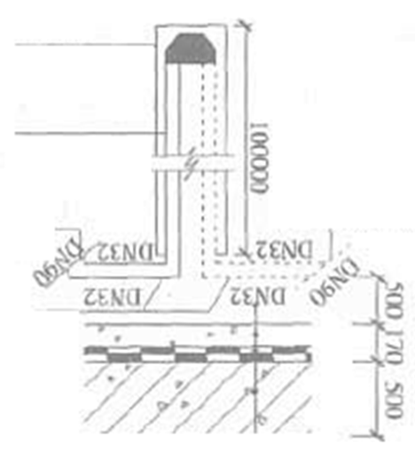
举例-模糊的需求规格会有什么问题?
最近转手接了一活儿，完事能挣三十万……
拿过图纸一看，不就是盖一烟囱吗?
我们是敏捷 (Agile) 的团队，马上开始干活！
…
都快盖好了，
客户来检查，把我打了一顿！

Slide 43
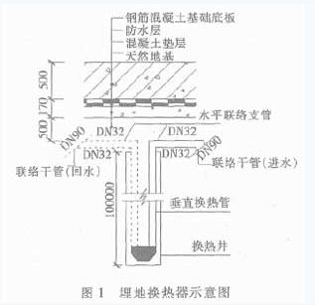
?
☹ ☹ ☹ ☹ ☹ ☹ ☹
图纸看倒了，人家让挖口井。

Slide 44
需求规格文档标准
需求规格说明书模板

Slide 45
7、案例分析

Slide 46
案例
在线练习及出卷系统

Slide 47
获得需求
  通过各种手段获得用户需求
    面谈
    调查
    观察实际业务过程
    原型法
    头脑风暴
    场景技术

Slide 48
原始需求1
系统支持人工辅助出卷和自动出卷
  自动出卷：根据教师出卷要求，抽取题目，自动得到一份试卷
  人工辅助出卷：根据教师出卷要求，抽取符合要求的题目，供教师选择。
  出卷要求包括总分，总难度及其比例，总题型及其比例，总知识点及其比例。

Slide 49
原始需求2
系统能进行题库管理
  包括试题录入、修改、删除等
  至少有1000道不同类型的试题
  能容纳足够多的试题
  试题含有内容、答案、题型、难度、知识点和加入时间等信息。
系统能支持学生在线练习
  系统能生成模拟试卷，学生进行在线练习并给出评价

Slide 50
原始需求3
系统能支持不同科目
系统有一个好的图形界面
试题不允许重复出现

Slide 51
分析整理需求
客户嘴里说出来的需求被称为是“原始需求”
“原始需求”可能没有章法、次序颠倒甚至逻辑混乱。
需要把这些原始需求整理成一个各方都可以接受并理解的需求描述形式。

Slide 52
分析1（主要用户）
教师
学生
题库维护人员

Slide 53
分析2（用户需求）
教师：希望能够方便地出一份合理的试卷。
学生：希望能够通过生成一些模拟试卷来在线练习，检查学习结果。
题库维护人员：维护试题库。

Slide 54
分析3（精化用户需求）
教师：希望能够方便地出一份合理的试卷。
  自动组卷
  手动组卷
  编辑试卷
  输出试卷
学生：希望能够通过生成一些模拟试卷来在线练习，检查学习结果。
  随机组卷
  在线练习
  自动评分
题库维护人员：试题管理（增加试题、编辑试题、删除试题）

Slide 55
分析4（功能需求）
系统的功能需求
  自动组卷：根据教师要求自动生成一份合理的试卷
  手动组卷：教师手动从候选试题中挑选题目
  随机组卷：随机抽取试题，生成一份模拟试卷
  在线练习：学生可以针对模拟试卷进行在线答题
  自动评分：自动对学生在线练习进行评分
  维护试题：管理人员维护题库中的试题
  编辑试卷：教师修改已有试卷
  输出试卷：根据指定样式输出试卷

Slide 56
需求规格（功能需求列表）
序号 | 功能名称 | 功能需求标识 | 优先级 | 简要描述
1 | 自动组卷 |  | 高 | 根据教师要求自动生成一份合理的试卷
2 | 手动组卷 |  | 高 | 教师手动从候选试题中挑选题目
3 | 在线练习 |  | 高 | 学生针对模拟试卷进行在线答题
 | 。。。

Slide 57
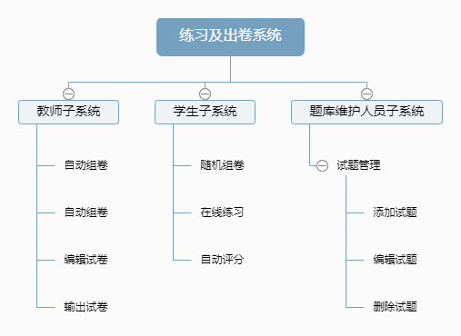
需求规格（功能结构图）

Slide 58
问题
需求有哪三个层次?
需求可分为哪些类型?
需求获取技术有哪些?
需求规格主要有哪些内容?

